Slide 1

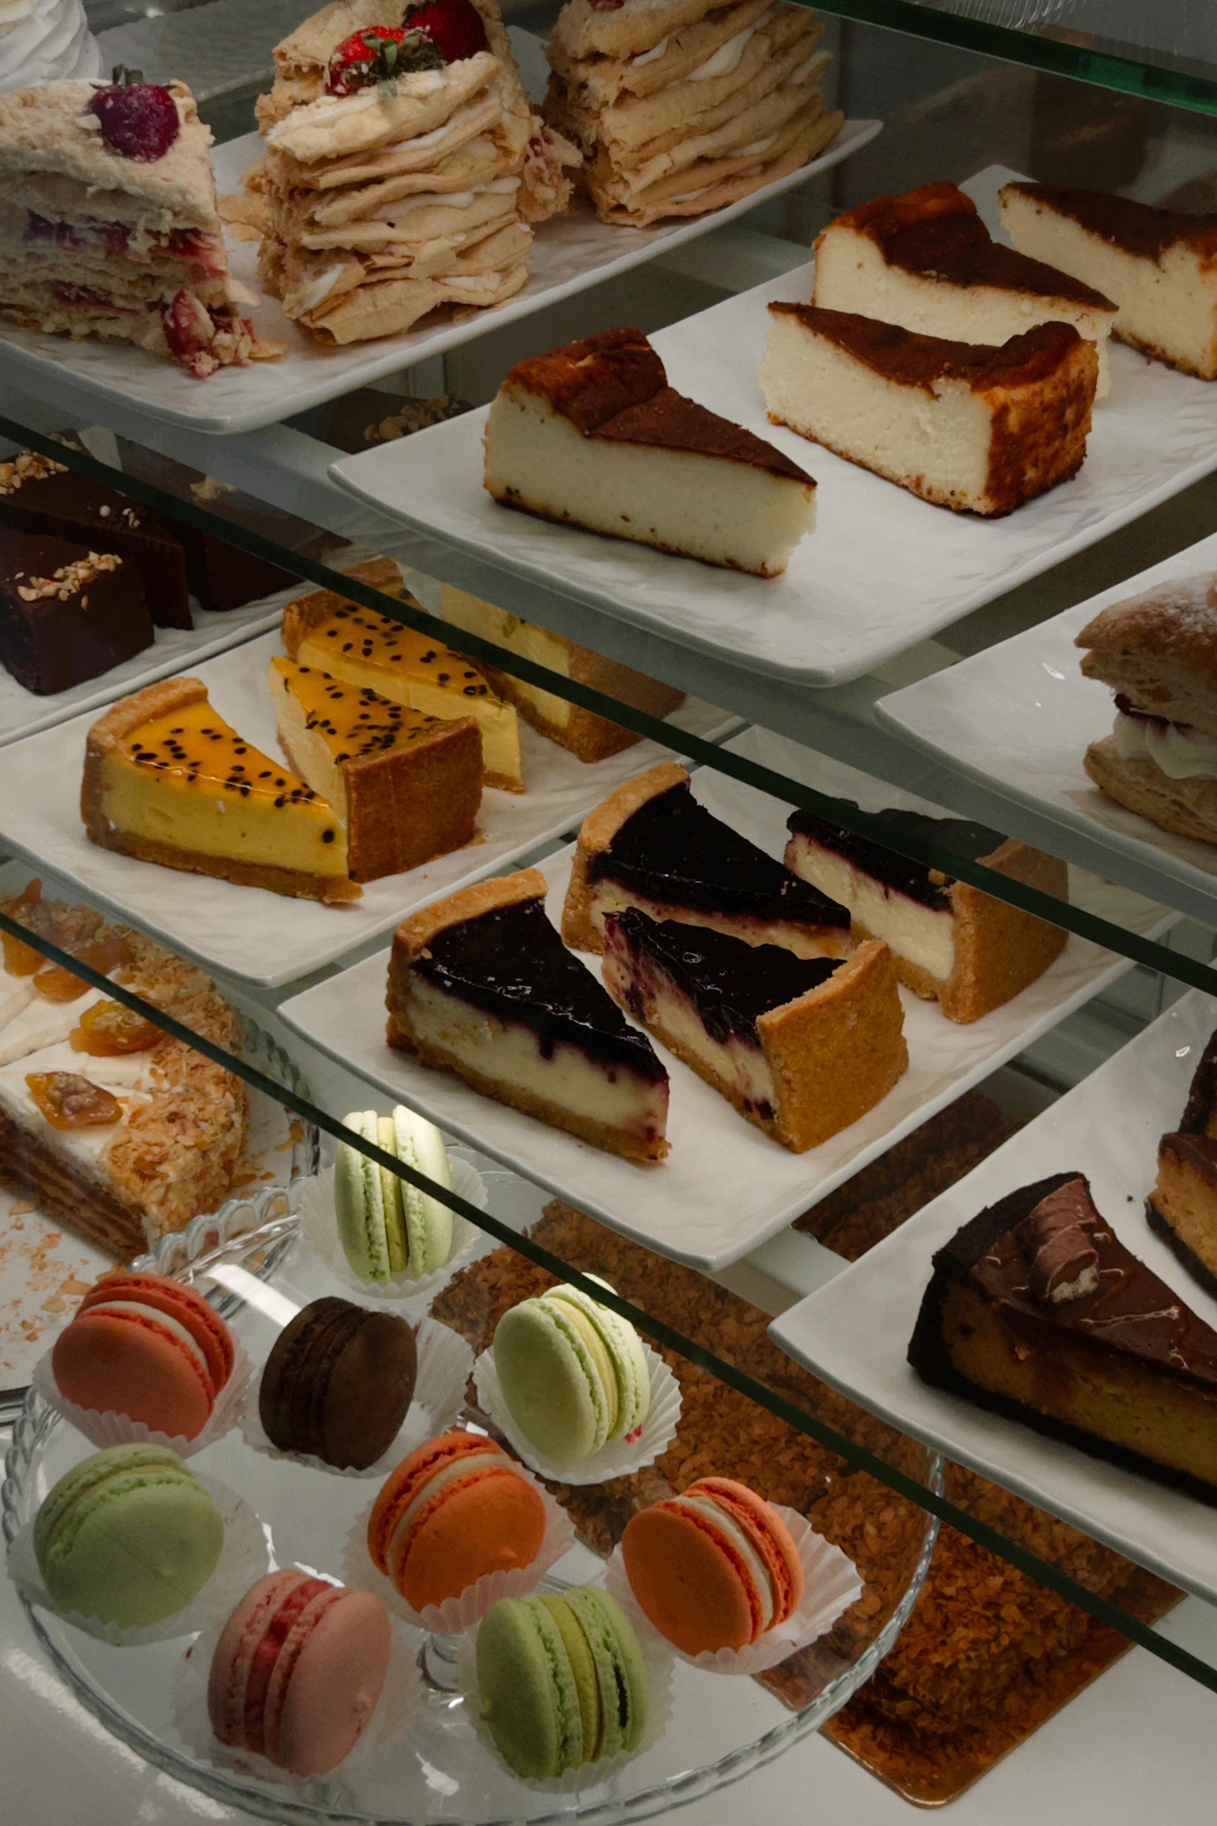
Веб-сайт кондитерской «Дель Луна»: современный онлайн-магазин сладостей

Slide 2



Цель проекта и его значение
Разработка для «Дель Луна»
Удобство заказа онлайн
Демонстрация навыков
Создан полноценный сайт для удобной покупки выпечки онлайн.
Обеспечение простоты выбора и оформления заказа.
Показатель базовых знаний фронтенд-разработки.

Slide 3



Технологический фундамент сайта
HTML
CSS
JavaScript
Семантическая правильная структура
HTML-кода обеспечила понимание структуры сайта работами поисковых систем, браузерами и т.д.
Реализует единый стиль оформления, который подчёркивает фирменный образ компании и создаёт ощущение целостности дизайна.
Добавляет интерактивности сайту, делая приятный пользовательский опыт.

Slide 4
Основные функциональные возможности сайта
1
Каталог продукции
Позволяет клиенту выбрать подходящий товар среди ассортимента изделий кондитерского производства.
2
Удобная форма заказа
Предоставляет возможность ввести личный данные клиента, упрощая процесс оформления покупок.
3
Раздел «О компании»
История предприятия, услуги и преимущества.
4
Контактная информация
Адреса, телефоны, электронная почта.
5
Отзывы покупателей
Повышение доверия новых клиентов.

Slide 5
База данных веб-каталога
Основные таблицы и их назначение:
Таблица | То, что она хранит
categories | Категории товаров (торты, пироги, круассаны и т.д.)
products | Товары: название, описание, цена, путь к изображению, ссылка на категорию
orders | Заказы покупателей: имя, телефон, адрес, способ оплаты, дата

Slide 6
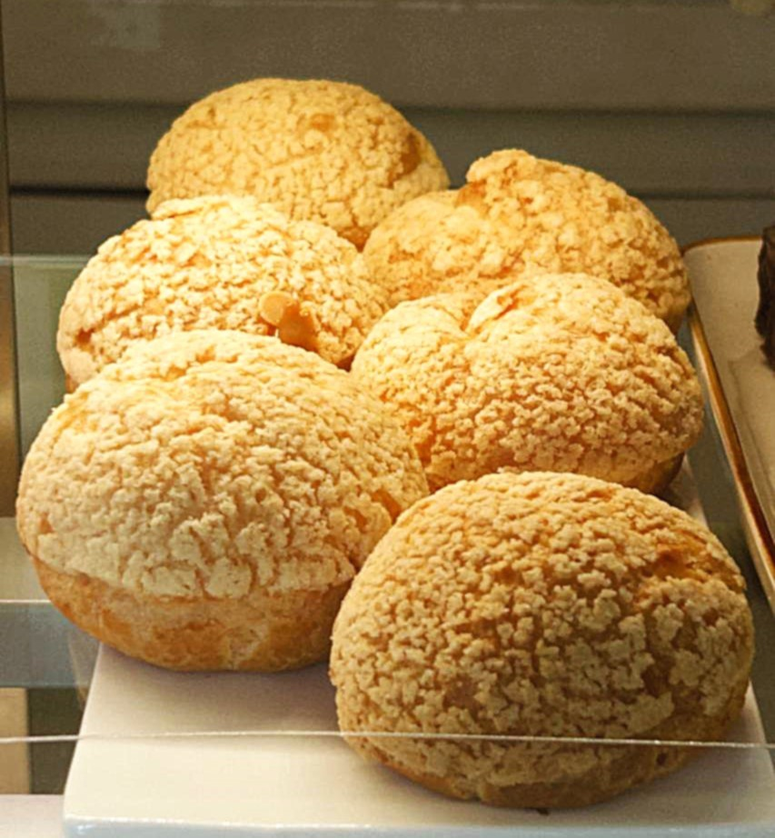
Каталог продукции: выбор без сложностей
Широкий ассортимент кондитерских изделий на одной странице.
Фильтры помогают быстро найти нужный товар по категориям.
Сортировка облегчает сравнение цен и популярности.
Визуальное оформление стимулирует аппетит и желание купить.

Slide 7



Форма заказа: простой и надежный процесс
Выбор товара
Ввод данных
Добавления товара в корзину и переход во вкладу "Оформление заказа".
Личные данные и детали доставки в одном окне.
Подтверждение
Быстрое завершение
Автоматическое уведомление о заказе.
Минимальное количество шагов.

Slide 8
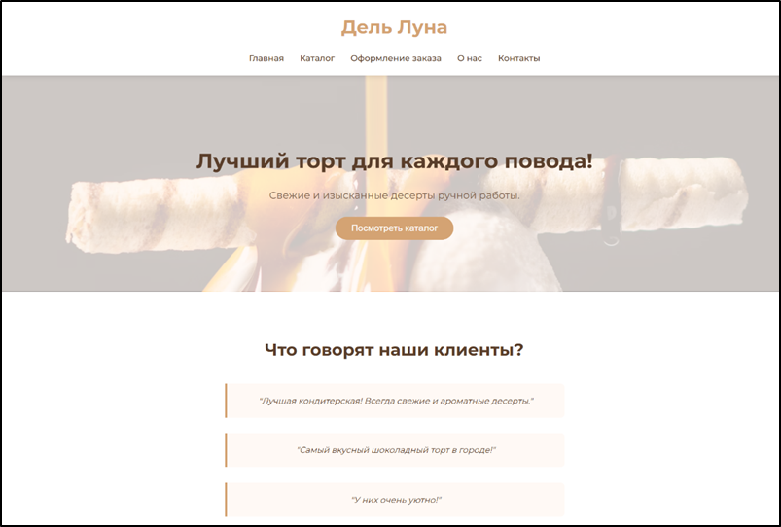
Дизайн сайта: современный и привлекательный
Семантический HTML облегчает навигацию и восприятие.
Единый стиль CSS подчёркивает фирменный
стиль.
Продуманная структура страниц обеспечивает комфортное взаимодействие.

